Slide 1

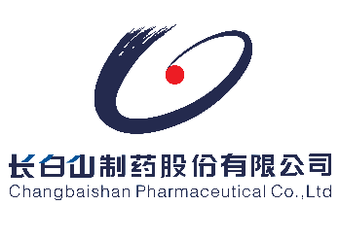
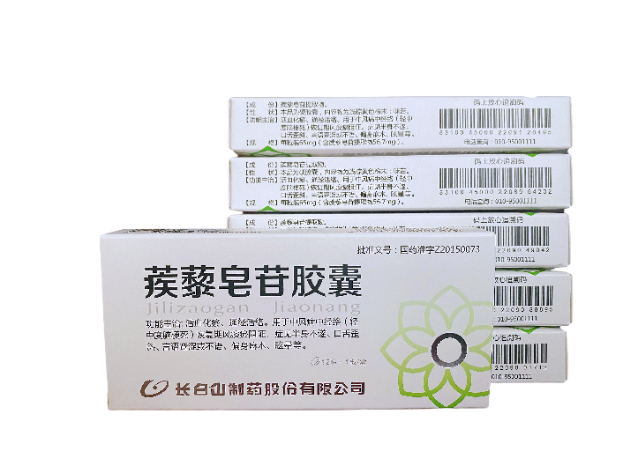
蒺藜皂苷胶囊
目录内药品调整申报-药品申报条件2
申报企业：长白山制药股份有限公司

Slide 2


01
药物基本信息
02
安全性
目录
Contents
03
有效性
04
创新性
05
公平性

Slide 3

01
基本信息-1
通用名 | 蒺藜皂苷胶囊 | 药品类别 | 中成药
注册规格 | 65mg | 注册分类 | 中药五类（1.2类新药）
是否为独家 | 是 | 是否OTC | 否
中国大陆首次上市时间 | 2015年7月 | 全球首个上市地区/时间 | 2015年7月 （中国）
适应症/功能主治 | 活血化瘀、通经活络。用于中风病中经络（轻中度脑梗死）恢复期风痰瘀阻证。症见半身不遂、口舌歪斜、言语蹇涩或不语、偏身麻木等。
用法用量 | 口服。一次 2 粒，一日2 次。疗程四周。

Slide 4

01
基本信息-2
参照品建议和选择理由
与对照品对比优势或不足
杜蛭丸
选择理由：
1同为国谈目录同领域产品，应用适应症相同，均为中风病中经络恢复期用药。
2.均因适应症的限制影响医生处方和患者使用，杜蛭丸于2023年针对此情况予以申请调整并解限。
优势：
1.经济性：单日日治疗费用低于参照品;
2.从质量层次上看，与同类药物相比较，成分更单纯，毒副作用小。
3.服用方便，次数少，患者依从性高
劣势：
不足：由于蒺藜上市时间较晚，真实世界数据相对较少。
^{所治疗疾病基本情况}
(1)脑卒中（脑梗死）是脑中风的学名，是一种突然起病的脑血液循环障碍性疾病。是指因各种诱发因素引起脑内动脉狭窄，闭塞或破裂，而造成急性脑血液循环障碍，临床上表现为一次性或永久性脑功能障碍的症状和体征。它是以猝然昏倒，不省人事，伴发口角歪斜、语言不利而出现半身不遂为主要症状的一类脑血液循环障碍性疾病。 (2)根据流行病学调查数据显示，该病存在患病率高、发病率高、病死率高的特点。发病率246.8/10万人，患病率1114.8/10万人，病死率114.8/10 万人。
^{弥补临床未满足需求}
西医治疗缺血性中风的治疗原则及方法包括溶栓、抗凝、降纤、抗血小板、扩容、神经保护、外科手术和康复治疗，但至今尚未有治愈的有效方法。而且大部分患者存在恢复期后遗症情况，并且需要长期服药。蒺藜皂苷胶囊具有血化瘀、祛风化痰、开窍醒神功效，能有效缓解症状、提高患者生活质量，缩短恢复时间，从而减轻公共资源压力。

Slide 5
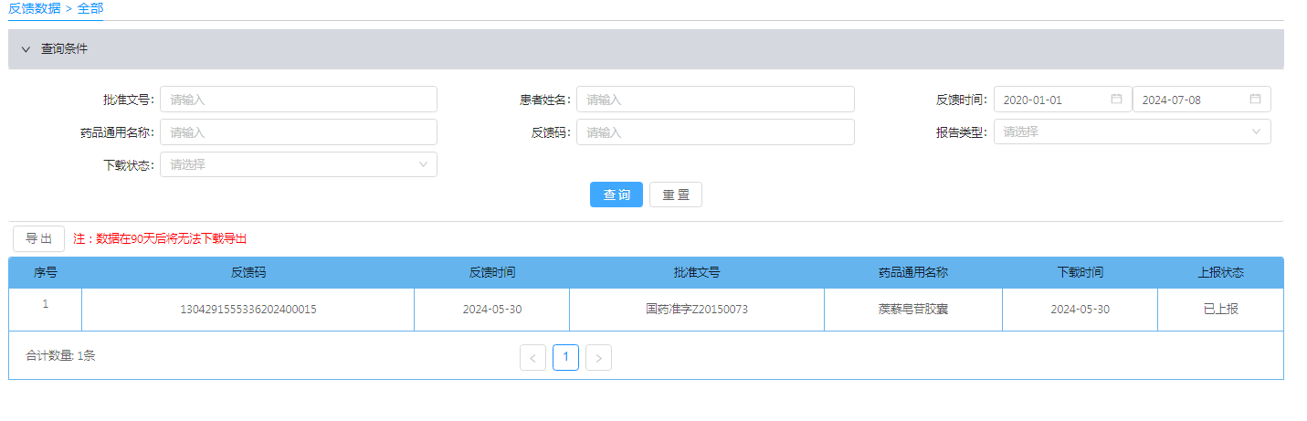
02
安全性
说明书收载的安全性信息
[不良反应]用药后偶见血肌酐和尿素氮异常升高
[禁忌]对本品及相关成分过敏者禁用
[注意事项]1.用药后偶见头晕、头痛等症状，偶见用药后原有的心电图缺血异常加重，与药物的关系尚无法确定。 2. 有出血性疾病患者或有出血倾向者慎用。
临床试验/不良反应监测 安全性信息
不良反应数据监测：根据在国家药品不良反应监测系统查询，蒺藜皂苷胶囊的不良反应发生率属于罕见级；公司近4年来收集到该品种的不良反应信息仅1例，属于常见的不良反应，由于有和其他药物连用，临床怀疑可能与蒺藜皂苷胶囊有关,患者在停药、休息之后已痊愈， 对患者没有继发影响。根据CTCAE5.0版定义分级为1级。
Ⅳ期临床研究：在Ⅳ期2284例大样本人群临床广泛使用的情况下，与研究药物相关的不良事件发生率低（发生率为0.36%，均表现为头晕，严重程度为轻度），且未发生严重不良反应。安全性指标结果显示，受试者虽然呈现不同程度的指标异常，但均与试验药物无关，且在试验期间受试者生命体征平稳。
优势或不足
优势：蒺藜皂苷胶囊成分单一、结构清晰、机制明确。不良反应发生率，大大低于目录内同类产品的不良反应发生率，且以轻度为主，患者多能好转或痊愈，安全性高。
劣势：企业近期未开展大样本量安全性研究

Slide 6
03
有效性
-III期临床证明了蒺藜皂苷胶囊能改善脑梗死恢复期患者的神经功能缺损评分（NIHSS评分）、残障程度评分（mRS评分），降低患者致残、减少再卒中等脑血管事件发生。
新增适应症1: 重症监护期间机械通气时的镇静
阳性药物对照
治疗28天后，蒺藜胶囊治疗中风病综合疗效与心脑舒通胶囊比较
治疗28天后，蒺藜胶囊治疗中风病中医症候疗效与心脑舒通胶囊比较
III期临床试验验由北京东直门医院牵头，共计收集了786例患者，远高于一般Ⅲ期临床的标准。
安慰剂对照
蒺藜胶囊治疗中风病神经功能缺损评分与安慰剂疗效比较
蒺藜胶囊治疗中风病中医症候疗效与安慰剂比较
蒺藜胶囊治疗中风病生活能力状态评级降低值与安慰剂疗效比较

Slide 7
03
有效性
Ⅳ期临床表面蒺藜皂苷胶囊能有效改善患者神经功能缺损评分、降低患者致残、减少再卒中等脑血管事件发生。
治疗前后各时点mRS≤2分受试者比例
治疗后各时点NIHSS评分改善为有效（减分值≥5）的受试者比例
机理探究
1.可减低ET含量，升高CGRP水平，调节脑血管舒缩功能；
2.降低TXA2水平，提高PGI2水平，减轻脑血管内皮功能受损、改善脑血管功能、缓解脑缺血严重程度；
3.促进NO释放，舒张脑血管、改善脑血循环，缓解脑缺血状态
2017年-2019年Ⅳ期临床试验验由北京东直门医院牵头，共计收集了2284例患者。
权威指南推荐
组方合理性
中成药优势
《活血化瘀类中成药合理用药指南》在脑卒中恢复期方面，蒺藜皂苷胶囊成功为推荐治疗用药
在III期临床中与安慰剂对照方面，在中医症候单项症状疗效方面，蒺藜皂苷胶囊对于中风病患者上肢不遂、下肢不遂、口舌歪斜、言语謇涩、偏身麻木、头晕目眩、痰多均有改善作用，且显著优于对照组。
2020版《中国药典》关于蒺藜的描述，具有平肝解郁、活血益气、止痒和祛风明目等功效。

Slide 8
04
创新性
创新点
创新应用
传承性
《神农本草经》中载有“主恶血,破瘫结积聚,喉痹,乳 难”,蒺藜作为中国药用历史悠的中药材，有2000多年应用历史。其中，2020版《中国药典》关于蒺藜的描述，具有平肝解郁、活血益气、止痒和祛风明目等功效。
蒺藜皂苷胶囊是国内首个选用药典收录的蒺藜果实制成的新药，填补了此类现代中药的“空白”。与同类植物药相比较，有效成分含量高，成分更单纯，毒副作用小。药理研究显示了产品可通过调节炎症因子（降低ET、TXA2，升高CGRP、PGI2、NO）达到保护脑细胞、改善脑缺血的作用。产品上市后，建立HPLC特征图谱，更能精准控制产品质量，更符合中药现代化的要求。 2018年产品成功入选卫健委“重大新药创制”专项。
蒺藜皂苷胶囊作为单味药制剂，蒺藜总皂苷（以蒺藜皂苷D计）含量在≥60%，高于现代植物药标准。临床疗效显著、起效迅速，安全性高。服用次数用，患者依从性高。24个月长效期，稳定性好，运输、储存方便。不含蔗糖等其他添加性辅料，可满足患有糖尿病等基础性疾病的人群的用药需求。

Slide 9
05
公平性
符合“保基本”原则描述：
蒺藜皂苷胶囊支付标准为3.07元/粒，日均治疗费用为12.28元/人，远远低于同国谈目录杜蛭丸（12.66元），以及原国谈目录的蛭蛇通络胶囊（19.8元）、脑心安胶囊（16.56元）、八味芪龙颗粒（17.58元）的单日治疗费用。产品疗效显著，安全性高。可满足群众治疗需求，同时降低患者经济负担，减少医保基金支出。
弥补目录短板描述
蒺藜皂苷胶囊是是国内首个选用药典收录的蒺藜药材制成的新药，打破了使用民间药材--蒺藜地上部分的入药习惯，以蒺藜果实为原料。丰富了临床用药方案的多样，填补了目录中的空白。蒺藜皂苷胶囊，有效成分含量高，与同类药物相比较，成分更单纯，临床效果更佳，毒副作用小。
临床管理难度
中经络是中医术语里面相对专业的词汇，缺血性脑卒中恢复期的患者根据国家三级诊疗的要求大部分在基层医院以及二级医院进行恢复及用药。因综合性医院医生处方习惯以及对中经络的理解不同，致使患者在医保结算时会受到限制，为临床医生处方的便捷性、患者结算的合理性，申请对使用范围予以去除。

Slide 10



感谢审阅

